Slide 1



Welcome
Project Machine Learning for Retail with R: Product Packaging
Dataset Retail Toko Fashion
Created by: Huan Wendy Ariono
Last Update: 28 November 2022
Program language

Slide 2
knowledge
Capaian
Dapat menerapkan bahasa pemograman R untuk menyelesaikan persoalan untuk analisis data.
Dapat menerapkan algoritma Arules
Dapat mengolah dataset skala kecil hingga besar
mengidentifikasi paket produk yang menarik
Dapat menerapkan teknik investigasi data-data yang memiliki anomali
Dapat menerapkan exploratory data analysis (EDA) untuk persoalan bisnis

Slide 3
Kunjungi medium/huans502 untuk penjelasan lebih detail
6 FASE ANALISIS DATA
Mempersiapkan/ prepare mengumpulkan dan menyimpan data yang akan kita gunakan untuk proses analisis
Menganalisis/ analyze menemukan pola, hubungan, dan tren
Bertindak/ act menerapkan wawasan kita untuk menyelesaikan masalah, mengambil keputusan, membuat hal baru
Bertanya/ ask mendefinisikan masalah yang harus dipecahkan
Memproses/ process memastikan data yang lengkap dan benar
Membagikan/share menggunakan visulaisasi agar pihak lain mudah memahami hasil analisis

Slide 4
Python
Library Yang Digunakan
Arules
Dplyr
Algoritma aproriari dari paket arules digunakan agar computer dapat mempelajari aturan asosiasi, mencari pola hubungan antar satu atau lebih item dalam suatu dataset
Digunakan untuk manipulasi data

Slide 5
Study Case
Sebuah toko fashion yang menjual berbagai produk seperti jeans, kemeja, kosmetik, dan lain-lain. Walaupun cukup berkembang, namun dengan semakin banyaknya kompetitor dan banyak produk yang stoknya masih banyak membuat manajer toko kahwatir. Salah satu solusi adalah membuat paket yang inovatif. Dimana produk yang sebelumnya tidak terlalu laku tapi punya pangsa pasar malah bisa dipaketkan dan laku.Disini manager toko menyuruh kita untuk mengidentifikasi paket produk yang menarik untuk dipaketkan sehingga akhirnya bisa meningkatkan keuntungan dan loyalitas para pelanggan toko fashion. Dan untuk wewujudkan ini, saya menggunakan R dan algoritma aproriari dari paket arules di sepanjang project ini
Untuk coding lebih jelas silahkan kunjungi https://rpubs.com/Worstone57/961353

Slide 6
Bertanya/ ask
Dari study case diatas dapat kita ketahui pemangku kepentingannya adalah manajer toko. Harapan dari manajer tersebut adalah agar kita mengidentifikasi paket produk yang menarik
Mempersiapkan/ prepare
Dalam case ini kita sudah disediakan data oleh pihak toko yang mana berisi 2 column saja yaitu kode_transaksi dan Nama_barang. Data yang disediakan dalam format tsv yang meiliki 33.669 baris dan 3.450 kode transaksi

Slide 7
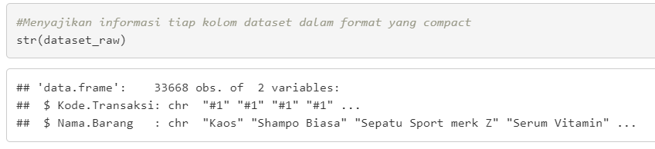
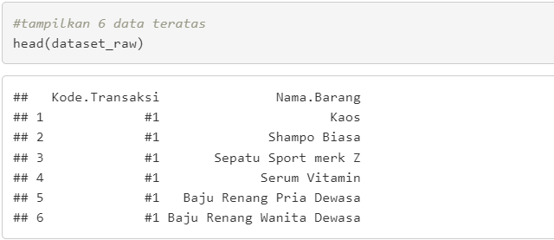
Memproses/ process
Seperti yang sudah disinggung diatas disini saya menggunakan R dan algoritma aproriari dari paket arules. Algoritma aproriari merupakan salah satu algoritma klasik untuk mencari frequent item/itemset pada transactional database. Algoritma Apriori digunakan agar computer dapat mempelajari aturan asosiasi, mencari pola hubungan antar satu atau lebih item dalam suatu dataset.Dalam study case ini kita memiliki data transaksi/market basket sehingga kita dapat melakukan analisa terhadap kemungkinan membeli product yang lainnya.
Cek tipe data sebelum diproses, Dari data diatas dapat kita ketahui jumlah baris data ada 33.668 baris yang terdiri dari 2 column yaitu Kode.Transaksi dan Nama.Barang dengan tipe data nya chr
Cek 6 data teratas sebelum di proses

Slide 8
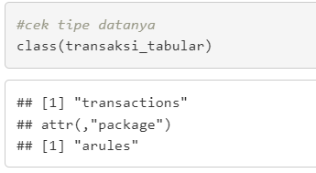
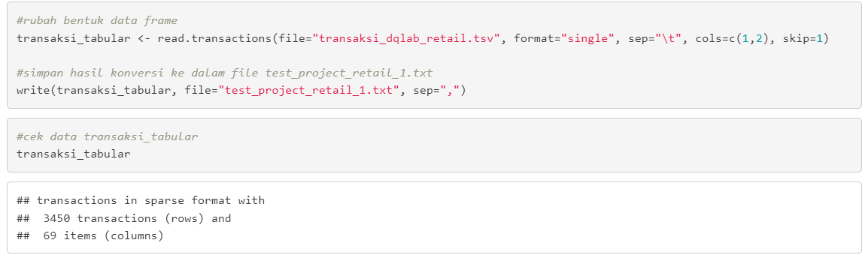
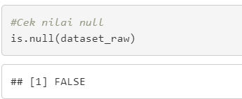
Lanjutan
Setelah kita pastikan data sesuai kita lanjutkan untuk menggunakan arules
Memastikan dataset bebas dari null value
Pertama kita ubah format dari dataset transaksi_dqlab_retail.tsv menjadi format yang dapat digunakan oleh paket arules

Slide 9
Lanjutan
Setelah kita pastikan data sesuai kita lanjutkan untuk merubah bentuk data agar dapat menggunakan arules
Memastikan dataset bebas dari null value
Pertama kita ubah format dari dataset transaksi_dqlab_retail.tsv menjadi format yang dapat digunakan oleh paket arules

Slide 10
Menganalisis/ analyze & Membagikan/share
1
2
3
Mendapatkan insight top 10 dan bottom 10 dari produk yang terjual.
Mendapatkan daftar seluruh kombinasi paket produk dengan korelasi yang kuat.
Mendapatkan daftar seluruh kombinasi paket produk dengan item tertentu.

Slide 11
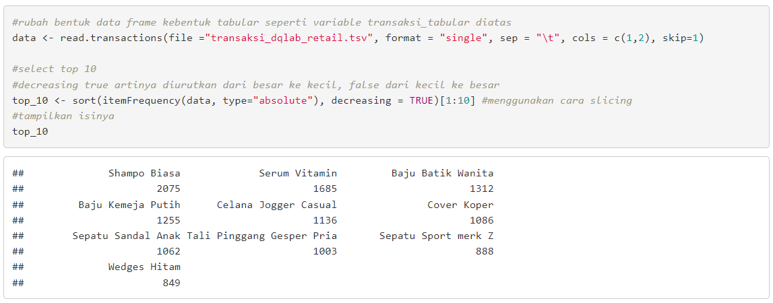
Output Awal: Statistik Top 10

Slide 12
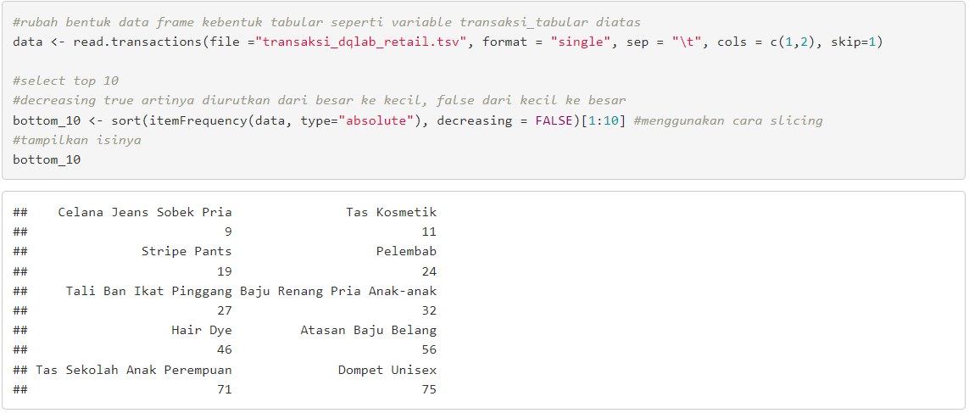
Output Awal: Statistik Bottom 10

Slide 13
Penjelasan Algoritma Apriori
Apa itu Algoritma Apriori?
Merupakan salah satu algoritma klasik untuk mencari frequent item/itemset pada transactional database. Algoritma Apriori digunakan agar computer dapat mempelajari aturan asosiasi, mencari pola hubungan antar satu atau lebih item dalam suatu dataset. Dengan memiliki data transaksi/market basket, Kita dapat melakukan Analisa terhadap kemungkinan membeli product yang lainnya. Berbagai algorithma yang digunakan dalam ‘association rule mining’ meliputi algorithma Apriori yang sangat terkenal (dimana sekumpulan item yang sering muncul diidentifikasi).
Apa itu Association?
Pengelompokkan hal yang biasanya terjadi bersamaan, misalnya 10 orang membeli susu kental manis, 5 orang dari 10 orang tersebut membeli keju lalu disimpulkan bahwa jika pelanggan membeli susu kental manis ia juga akan membeli keju.
Apa itu Confidence?
Paramenter yang digunakan, nilai confidence (nilai kepastian) yaitu kuatnya hubungan antar item dalam aturan assosiatif.
Apa itu Lift Case?
Peningkatan rasio penjualan suatu produk Ketika produk lain dijual

Slide 14
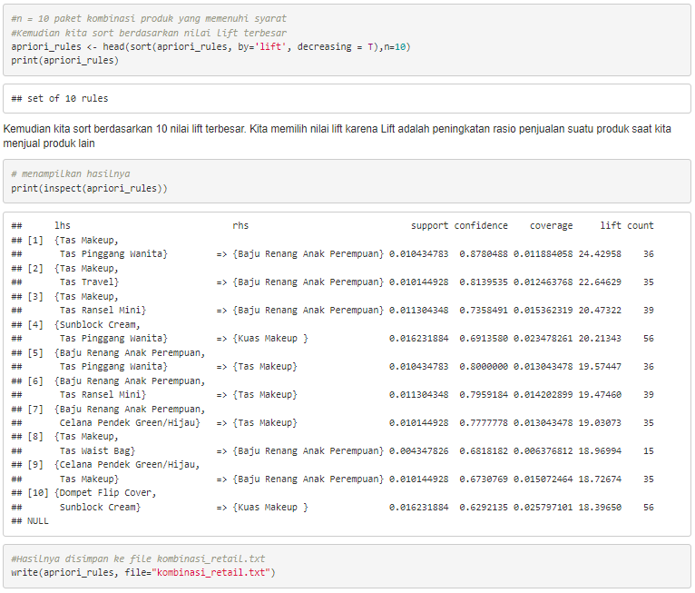
Mendapatkan Kombinasi Produk yang menarik
Detail
Pada tahap ini kita akan membuat daftar 10 paket kombinasi produk yang memenuhi syarat dibawah ini:
Memiliki asosiasi atau hubungan erat.
Kombinasi produk minimal 2 item, dan maksimum 3 item.
Kombinasi produk itu muncul setidaknya 10 dari dari seluruh transaksi.
Memiliki tingkat confidence minimal 50 persen.

Slide 15
Mencari Paket Produk yang bisa dipasangkan dengan Item Slow-Moving
Slow-moving item adalah produk yang pergerakan penjualannya lambat atau kurang cepat. Ini akan bermasalah apabila item produk tersebut masih menumpuk. Kadang kala item ini belum tentu tidak laku, hanya saja mungkin harganya tidak bagus dan jarang dibutuhkan jika dijual satuan. Nah, jika tidak dijual satuan kita perlu cari asosiasi kuat dari item produk ini dengan produk lain sehingga jika dipaketkan akan menjadi lebih menarik.
Menurut manajer toko ada 2 produk slow-moving di tokonya adalah “Tas Makeup” dan “Baju Renang Pria Anak-anak”. Manajer toko ingin meminta kombinasi yang bisa dipaketkan dengan kedua produk tersebut
Masing-masing produk tersebut dikeluarkan 3 rules yang asosiasinya paling kuat, sehingga total ada 6 rules (kenapa ada 6 hal itu karena minnya 2 maxnya 3 itu dikalikan hasilnya 6 untuk kemungkinannya). Persyaratan-persyaratan asosiasi kuat ini masih sama dengan yang telah disebutkan manajer toko sebelumnya, kecuali tingkat confidence dicoba pada tingkat minimal 0.1.
Jika lupa bisa cek dibawah ini untuk syaratnya
1. Memiliki asosiasi atau hubungan erat.
2. Kombinasi produk minimal 2 item, dan maksimum 3 item.
3. Kombinasi produk itu muncul setidaknya 10 dari dari seluruh transaksi.
4. Memiliki tingkat confidence minimal 10 persen.

Slide 16
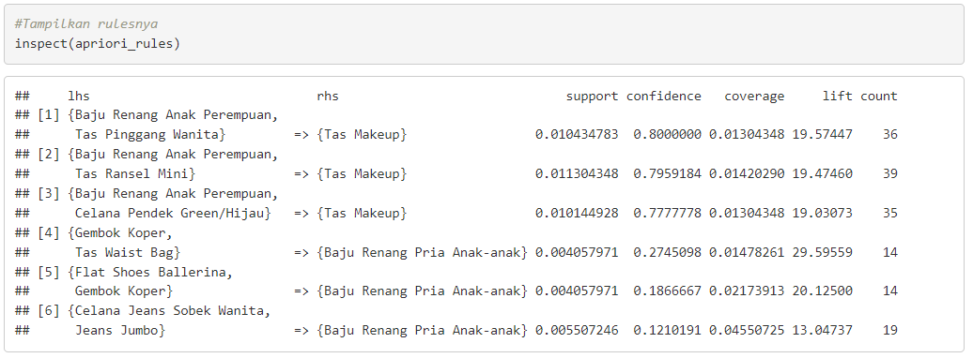
Lanjutan
Detail
Dari data didamping dapat kita lihat kombinasi yang bisa dipaketkan dengan kedua produk slow-moving di toko yaitu produk “Tas Makeup” dan “Baju Renang Pria Anak-anak”

Slide 17
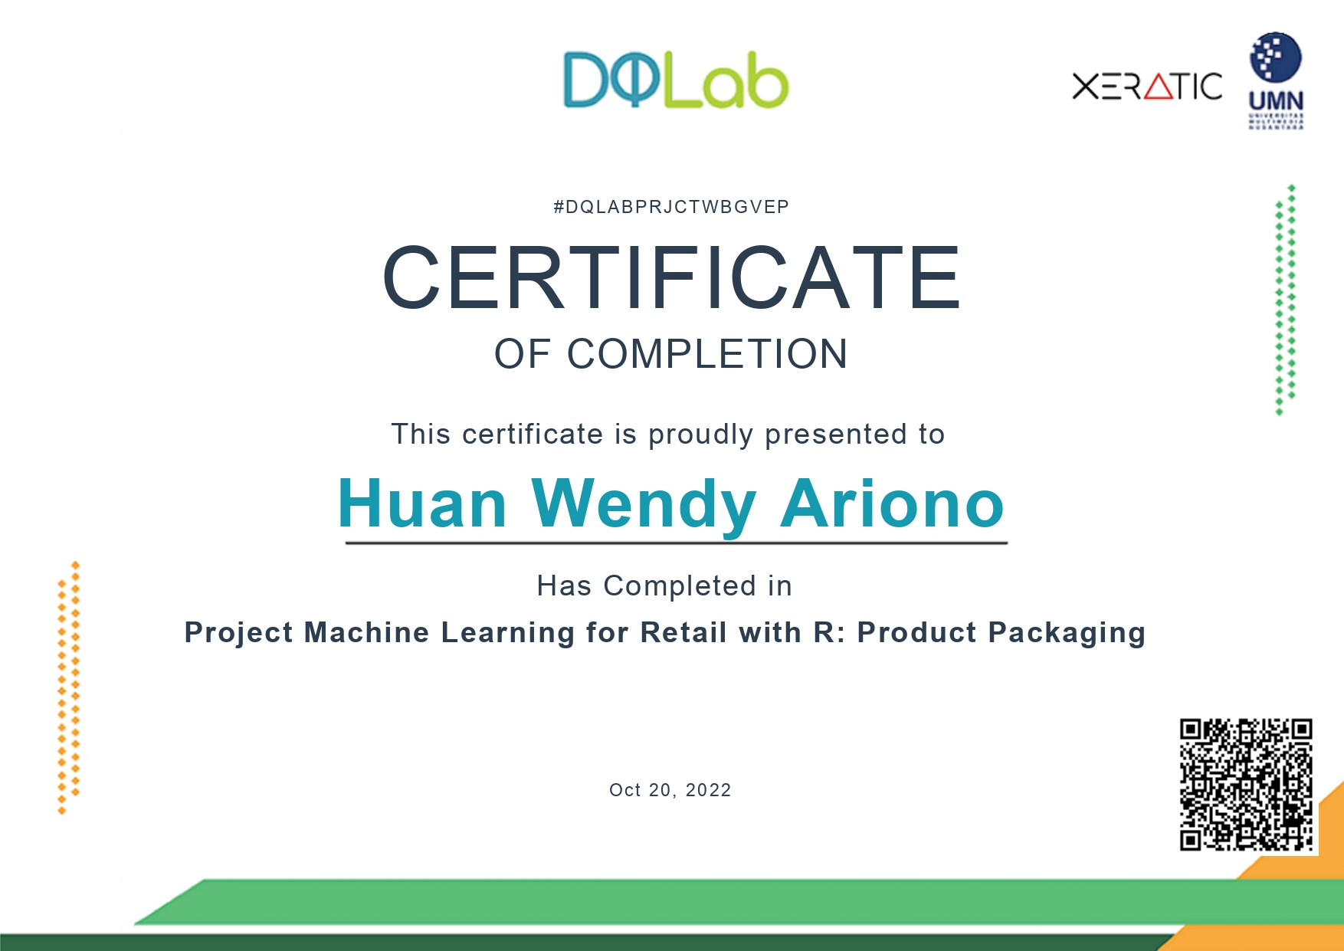

Slide 18
Selesai
THANKS FOR WATCHING

Slide 19




Huan Wendy Ariono
Link Portofolio
Github
Rpubs
https://github.com/huwea
https://rpubs.com/Worstone57
Medium
Tableau
https://medium.com/@huans502
https://public.tableau.com/app/profile/huan.wendy.ariono

Slide 20
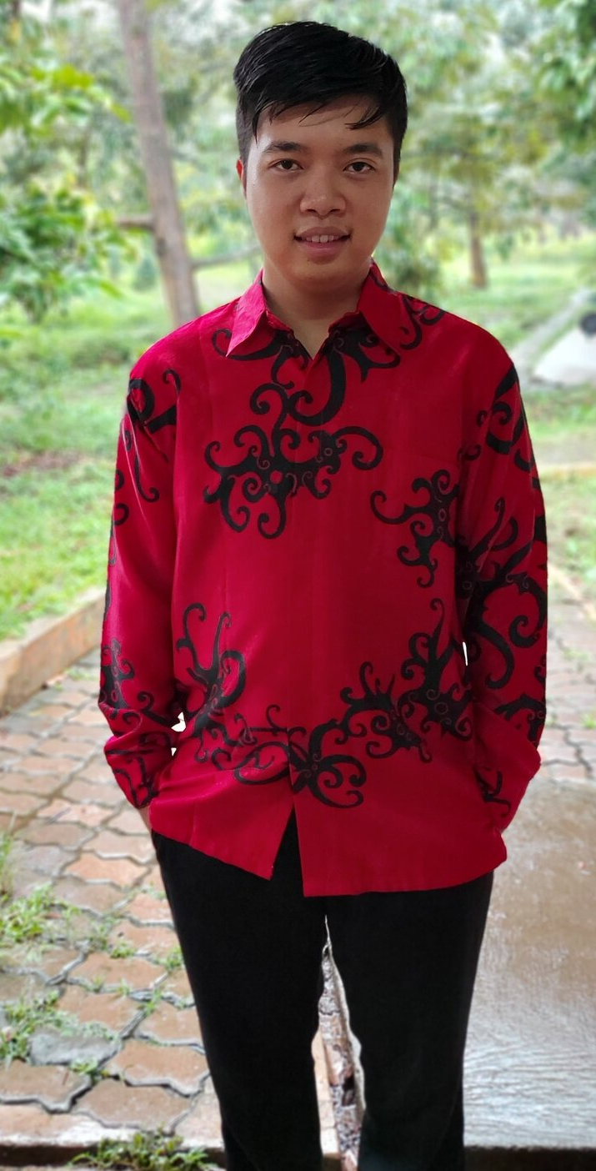

About
My name is Huan Wendy Ariono, I am Fresh Graduate of Informatics Engineering at University Muhammadiyah Surakarta. Currently I focus on data analysis. I am also active in adding new knowledge in the field of data by attending courses, workshops, reading articles and writing articles related to data in the medium. My experience in data field is being able to use python, R, SQL, excel, googlesheet and tableau as well as other tools to analyze data and get valuable input to solve problems. I got these skills through lectures, independent projects and taking courses related to data.
Linkedin
https://www.linkedin.com/in/huanwendyariono/

